Slide 1


An
Daonáireamh

Slide 2

Céard a bheith muid ag foghlaim?

Slide 3

Céard is Daonáireamh ann?
Cén cinéal ceisteanna a chuirtear san Daonáireamh?
Cé a bailíonn an Daonáireamh?
Cé a déanann anailís ar an Daonáireamh?
Céard é stealladh focail?

Slide 4
Stór Focal

Slide 5
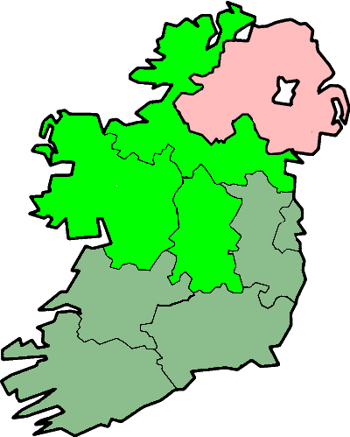
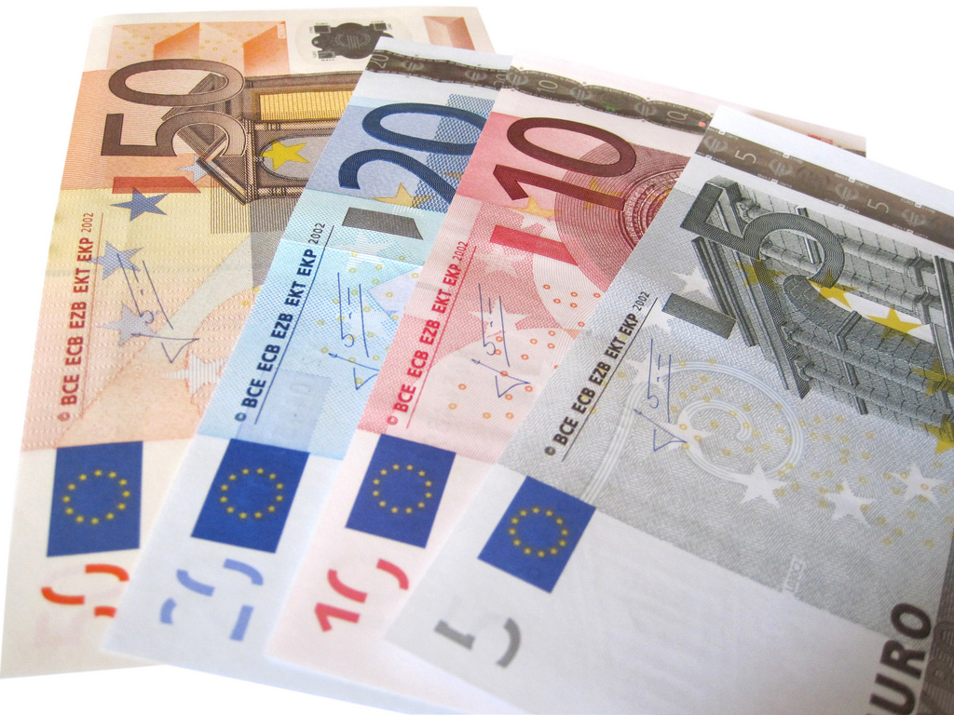
Daonáireamh
Réigiún
Airgeadra

Slide 6



Ráiteas
Cáin
Infreastruchtúr

Slide 7



Ilrogha
Siniú
An Phríomh-Oifig Staidrimh

Slide 8

Stealladh Focail

Slide 9
Céard is Daonáireamh ann?

Slide 10

Cén ceann de na ráitis ar an chéad sleamhnáin eile atá ceart agus cén fáth?

Slide 11




‘Séard is Daonáireamh ann ná nuair a aontaíonn go leor daoine ar an rud ceanna.
‘Séard atá i gceist i ndaonáireamh ná nuair a chuirtear ceisteanna ar gach duine le pictiúr a fháil den tír.
Is airgeadra atá san daonáireamh.
Nílim cinnte ach ceapaim ...

Slide 12

‘Séard is Daonáireamh ann ná cuntas de gach duine i tír nó réigiún ar oíche amháin.

Slide 13

Tá ar gach duine san tír an Daonáireamh a líonadh isteach ar an oíche ceanna, uaireanta glaoitear oíche an Daonáirimh air.

Slide 14
Cén fáth a mbíonn Daonáireamh againn?

Slide 15
Cén ceann de na ráitis ar an chéad sleamhnáin eile atá ceart agus cén fáth?

Slide 16
Déantar Daonáireamh le déanamh cinnte go bhfuil gach duine ag íoc cáin.
Déantar Daonáireamh go mbeidh muid ar an eolas ar an saghas bia atá daoine ag ithe.
Baineann an Rialtas úsáid as an Daonáireamh le pleanáil don todhchaí.
Nílim cinnte ach ceapaim ...

Slide 17
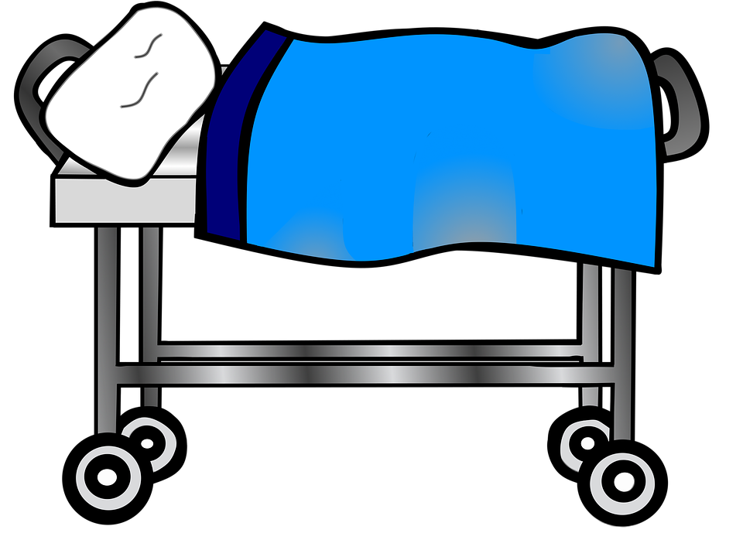



Baineann an Rialtas úsáid as an Daonáireamh le pleanáil don todhchaí.
Ospidéil
Bóithre agus Páirceanna
Scoileanna

Slide 18
Cén cinéal ceisteanna a chuirtear sa Daonáireamh?

Slide 19
Tá an chuid is mó de na ceisteanna ilrogha.
Tá ceisteanna ginearálta san chéad rannóg, mar
shampla
Cén cinéal teach ina bhfuil tú i do chonaí?
An bhfuil ríomhaire i do theach?
An bhfuil an idirlíne i do theach?

Slide 20
Tá an chéad rannóg eile faoi na daoine atá sa teach. Tá ort líosta a dhéanamh de gach duine san teach ar oíche an Daonáirimh. Chomh maith leis sin tá ort líosta a dhéanamh dóibh súid a bhíonn sa teach de gnáth ach nach bhfuil ann ar oíche an Daonáirimh.

Slide 21
Ansin tá rannóg do gach duine atá san teach. Tá ceisteanna mar seo san rannóg seo:
Céard é do dáta breithe?
Ca mbíonn conaí ort?
An féidir leat Gaeilge a labhairt?
An mbíonn tú ag obair?

Slide 22
Ag deireadh an Daonáireamh ta ort ceisteanna a líonadh isteach faoi daoine a bhfuil ina conaí sa teach ach nach bhfuil ann ar oíche an Daonáirimh, mar shampla.
Dáta breithe
Ce chomh fada a mbeidh siad imigh
An mac léinn iad

Slide 23
Tá ort an Daonáireamh a shiniú le rá go bhfuil an teolais ar fad ceart.
Cliceáil ar an siniú le sampla den Daonáireamh a feiceáil.

Slide 24
Cé a bailíonn an Daonáireamh agus an teolas a chur le chéile?

Slide 25
Siad an Príomh-Oifig Staidrimh nó an CSO a bailíonn agus a déanann anailís ar an Daonáireamh.
Bunaíodh an Phríomh-Oifig Staidrimh in 1949 agus cuireann siad eolais ar fáil don Rialtas, mic léinn agus gnóthaí do taighde.

Slide 26
Gníomh

Slide 27

Déan stealladh focail le focail atá baint acu leis an Daonáireamh.

Slide 28
‘Séard is stealladh focail ann ná nuair a chuirtear focail i cruth. Sé an focal is mó an focal is tábhachtach. Mar shampla:

Slide 29
Ar fhoghlaim tú?

Slide 30
Céard is Daonáireamh ann?
Cén cinéal ceisteanna a chuirtear san Daonáireamh?
Cé a bailíonn an Daonáireamh?
Cé a déanann anailís ar an Daonáireamh?
Céard é stealladh focail?

Slide 31
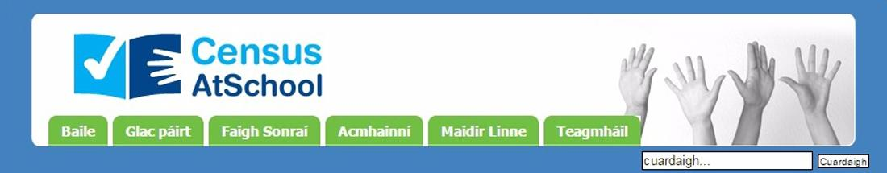
Tug cuairt ar CensusAtSchool agus déan Daonáireamh le do rang.

Slide 32
Le tuilleadh acmhainní tug cuairt ar….

